Slide 1
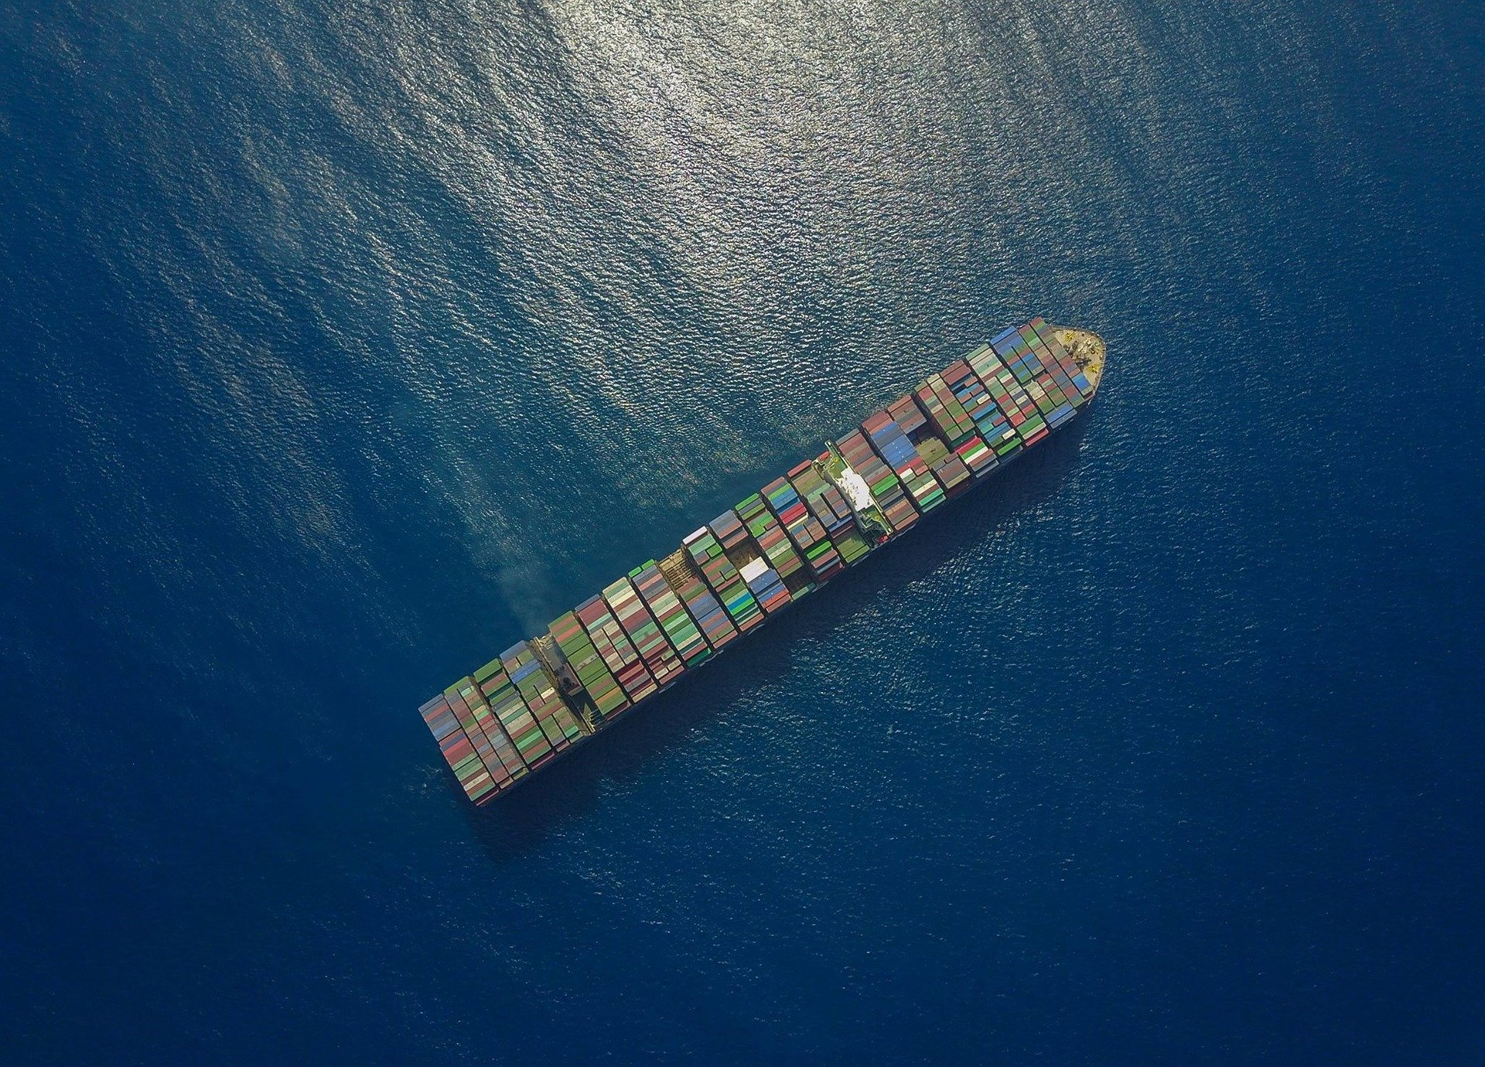
우리들의 제목
해양수산 빅데이터 혁신 아이디어 공모전
팀명
김영민 | 여지민 | 허이령

Slide 2




제안 배경
- 왜 자율 운항 선박인가?
Contents
필요성
- 열화상 카메라 데이터를 활용한 자율운항 선박 고도화
알고리즘 설명
-(주제)
기대 효과
-경제성, 안전성을 중심으로

Slide 3
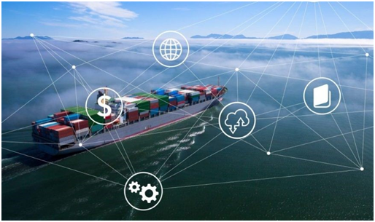
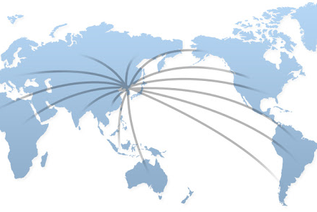

제안 배경
자율운항선박 기술개발사업
통합사업단 발족
제한적인 운항 경로
인적과실로 인한 사고율
약 1,603.2억원 투자 계획
돌발상황에 대한 즉각적인 대응 불가
반복적인 항로 재설정 필요
선박 해양사고 원인 80% 인적과실
Notes:
가운데 내용 GPS라 일단 사진 제꼈옹
ㄴ 우리 배경 이대로 할거야?

Slide 4



필요성
Lidar 정보와 열화상 카메라 정보를 이용한 충돌방지 알고리즘 구축
열화상 카메라 데이터를 활용한
자율운항 선박 고도화
GPS 정보 기반 위치 추정 기술
Anomaly Detection을 통한 센서 모니터링

Slide 5
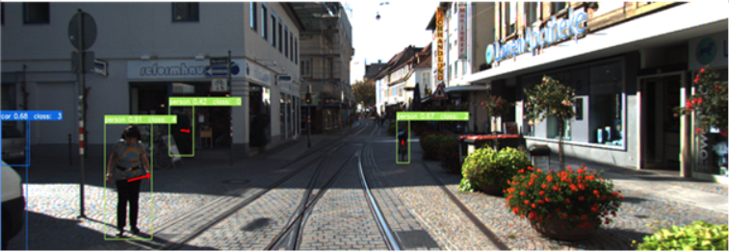


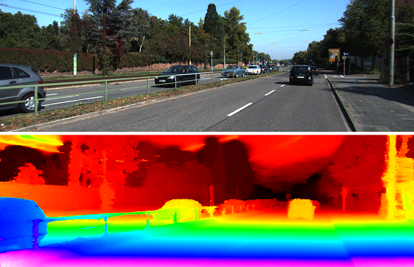

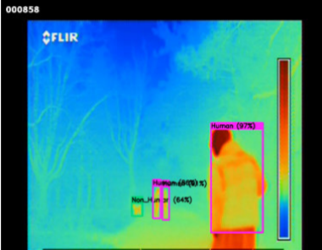
YOLOv5 + Optical flow +
DeepSort
Object Detection
Tracking
Motion Estimation
Depth Map
Using Streo Camera
맑은 날
Distance Estimation
Thermal Camera using YOLO
Object Detection
When Bad weather
흐린 날

Slide 6




기대 효과
기상에 관계 없이 안전한 운항 가능
악천후 및 흐린 날에도 안전 •
멀리 있는 장애물 탐지 가능
• 약 2km 이상의 장거리 장애물 탐지 후 우회 경로 계산 가능
인적 과실에 의한 해양 사고 감소율 기대
선체 해양 사고 중 4~25% 감소 기대 •
경제적 편익 예상
• 미래 시장규모 예측 시 6,258억원 편익 예상
Notes:
기상에 관계 없이 안전한 운항 가능
인적 과실에 의한 해양 사고 감소율 기대 – 선체 해양사고 중 4~25% 감소 기대
경제적 편익 예상 – 미래 시장규모 예측시 6,258억원 편익 예측
장거리의 장애물 탐지 가능 – 2km 이상의 장거리 장애물 탐지 후 우회경로 계산 가능

